Slide 1
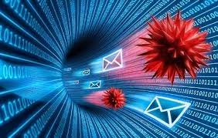
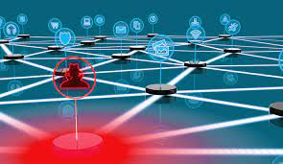
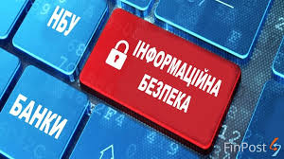
Що мені загрожує в Інтернеті?

Slide 2
Зміст
Вступ
Дослідження компанії «Київстар»
Типи основних загроз
Комунікаційні ризики
Контентні ризики
Споживчі ризики
Технічні ризики
Як уникнути ризиків?

Slide 3


Вступ
На сьогодні значна частина загроз пов’язана з активним використанням Інтернету. Сучасна людина не може просто відмовитися від використання Інтернету, щоб захистити свій комп’ютер і свої дані. Бо завдяки Інтернету ми миттєво отримуємо новини з усього світу, вільно спілкуємося з людьми, що перебувають у різних куточках світу, шукаємо матеріали для навчання та для розвитку наших творчих здібностей тощо.

Slide 4

Дослідження компанії «Київстар»
За даними дослідження, здійсненого за ініціативами компанії «Київстар», 28% опитаних дітей надсилали свої фото незнайомим людям в Інтернеті, 17% надсилали дані про себе та родину – від адреси й графіка роботи батьків до наявності цінних речей, 22% дітей потрапляли на сайти для дорослих, 28% дітей, використовуючи рекламу в Інтернеті, намагались купити цигарки й алкогольні напої, а 11% - навіть наркотики. Близько 14% відправляли платні SMS-повідомлення на запит інтернет-ігор для переходу на інший рівень або для отримання бонусів.

Slide 5
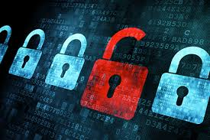
Типи основних загроз
Серед основних загроз використання комп’ютерних мереж для користувачів, особливо підлітків, виділяють:
Комунікаційні ризики
Контентні ризики
Споживчі ризики
Технічні ризики

Slide 6
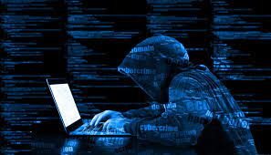
Комунікаційні ризики
Комунікаційні ризики – ризики, що пов’язані зі спілкуванням у мережі та використанням онлайн-ігор:
  Булінг – залякування, приниження, цькування, переслідування, компрометація людей з використанням особистих або підроблених матеріалів, розміщених в Інтернеті, надсилання повідомлень з використанням різних сервісів.
  Компрометувати – виставляти в негарному вигляді.
  Кібер-грумінг – входження в довіру людини для використання її в сексуальних цілях.
  Надмірне захоплення іграми в мережі – може призвести до втрати реальності, комп’ютерної залежності.

Slide 7
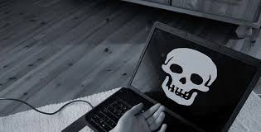
Контентні ризики
Контентні ризики – ризики що пов’язані з доступом до матеріалів, розміщених в мережі, - матеріалів шкідливого характеру або таких, що не відповідають віковим особливостям розвитку дитячої психіки. Такі матеріали, як правило, містять:
  Сцени насилля, жорстокої поведінки з людьми та тваринами
  Пропаганду расової та національної ненависті
  Рекламу використання тютюну, алкоголю та наркотиків, азартних ігор
  Пропаганду релігійних вірувань, заборонених законодавством, або спільнот, що не мають офіційного дозволу на свою діяльність.
  Нецензурну лексику
  Матеріали для дорослих

Slide 8

Споживчі ризики
Споживчі ризики – ризики, пов’язані з порушенням прав споживачів:
  Реклама та продаж через мережу інтернет-магазинів низькоякісної продукції
  Купівля підроблених товарів відомих виробників
  Втрата коштів через невиконання обіцянок надіслати товар, невідповідність товару за якістю або за виробником
  Викрадання персональних даних для зняття коштів без відома користувача з його рахунків

Slide 9
Технічні ризики
Технічні ризики – ризики, що пов’язані з роботою шкідливих програм:
  Комп’ютерні віруси – програми, здатні саморозмножуватися та виконувати несанкціоновані деструктивні дії на ураженому комп’ютері.
  Хробаки – пересилають свої копії комп’ютерними мережами з метою проникнення на віддалені комп’ютери .
  Троянські програми – програми, що проникають на комп’ютери користувачів разом з іншими програмами, які користувач «отримує» комп’ютерними мережами або на змінному носії
  Рекламні модулі – програми, що вбудовуються у браузер користувача для показу реклами під час перегляду веб-сторінок.

Slide 10
Як уникнути ризиків?
Не розміщуйте в Інтернеті: домашню адресу, номер телефону, розпорядок дня; фото, що можуть скомпрометувати вас або ваших знайомих.
Не надавайте незнайомим людям персональні дані, паролі від поштових скриньок та акаунтів.
Використовуйте засоби захисту браузера, комплексну антивірусну програму, регулярно оновлюйте антивірусні бази.
Використовуйте ліцензійне програмне забезпечення.
Регулярно проводьте резервне копіювання найбільш цінних даних.
Не відкривайте вкладені до листів електроної пошти файли, якщо ви не знаєте від кого вони надійшли.

Slide 11
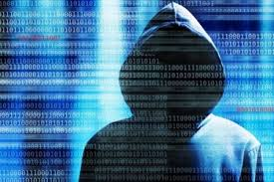
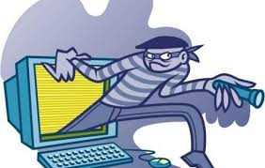

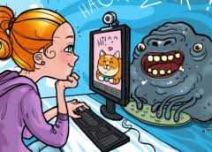
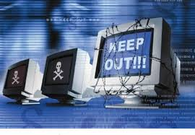
Кінець

